Slide 1


Modul 7
De officielle kostråd
September 2024

Slide 2
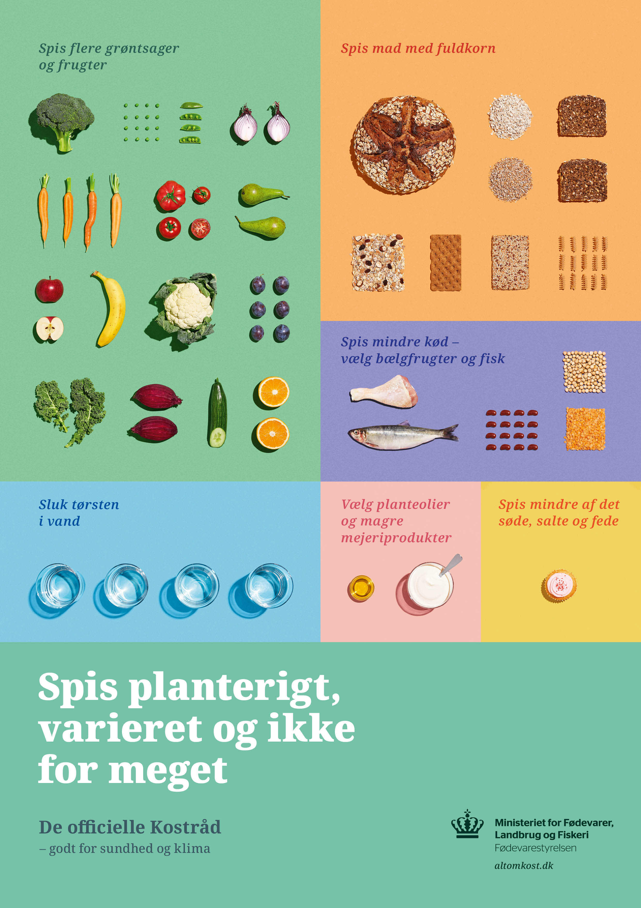

De officielle kostråd
- godt for sundhed og klima
Offentliggjort januar 2021
Justeringer juni 2024
Gælder alle raske i alderen 2-70 år
Supplerende kostråd til:
Personer 70+
Vegetarer inkl. æg og mejeriprodukter
Gravide og ammende
Notes:
De nye officielle kostråd – godt for sundhed og klima er en del af regeringens samlede klimaindsats.
Danskernes forbrug af fødevarer er en væsentlig kilde til CO2-udledning, og det har derfor betydning, hvad vi kommer i indkøbskurven og på tallerkenen.
Mange danskere vil gerne bidrage til et mere klimavenligt forbrug.
Men der er brug for vejledning om, hvordan man kan spise både sundt og klimavenligt.
Evidensen for kostrådene findes i rapporterne:
Evidensgrundlaget for danske råd om kost og fysisk aktivitet. DTU Fødevarestyrelsen; september 2013.
Råd om bæredygtig sund kost. Fagligt grundlag for et supplement til De officielle Kostråd. DTU Fødevarestyrelsen; februar 2020.
Planterig kost 2-70 år. Opdatering af det faglige grundlag for De officielle Kostråd i forhold til Nordiske Næringsstofanbefalinger 2023. DTU Fødevareinstituttet; juni 2024.
Når man har diabetes, tager anbefalingerne for mad og drikke udgangspunkt i de officielle kostråd, dog med diabetesspecifikke hensyn som det fremgår i det følgende.

Slide 3
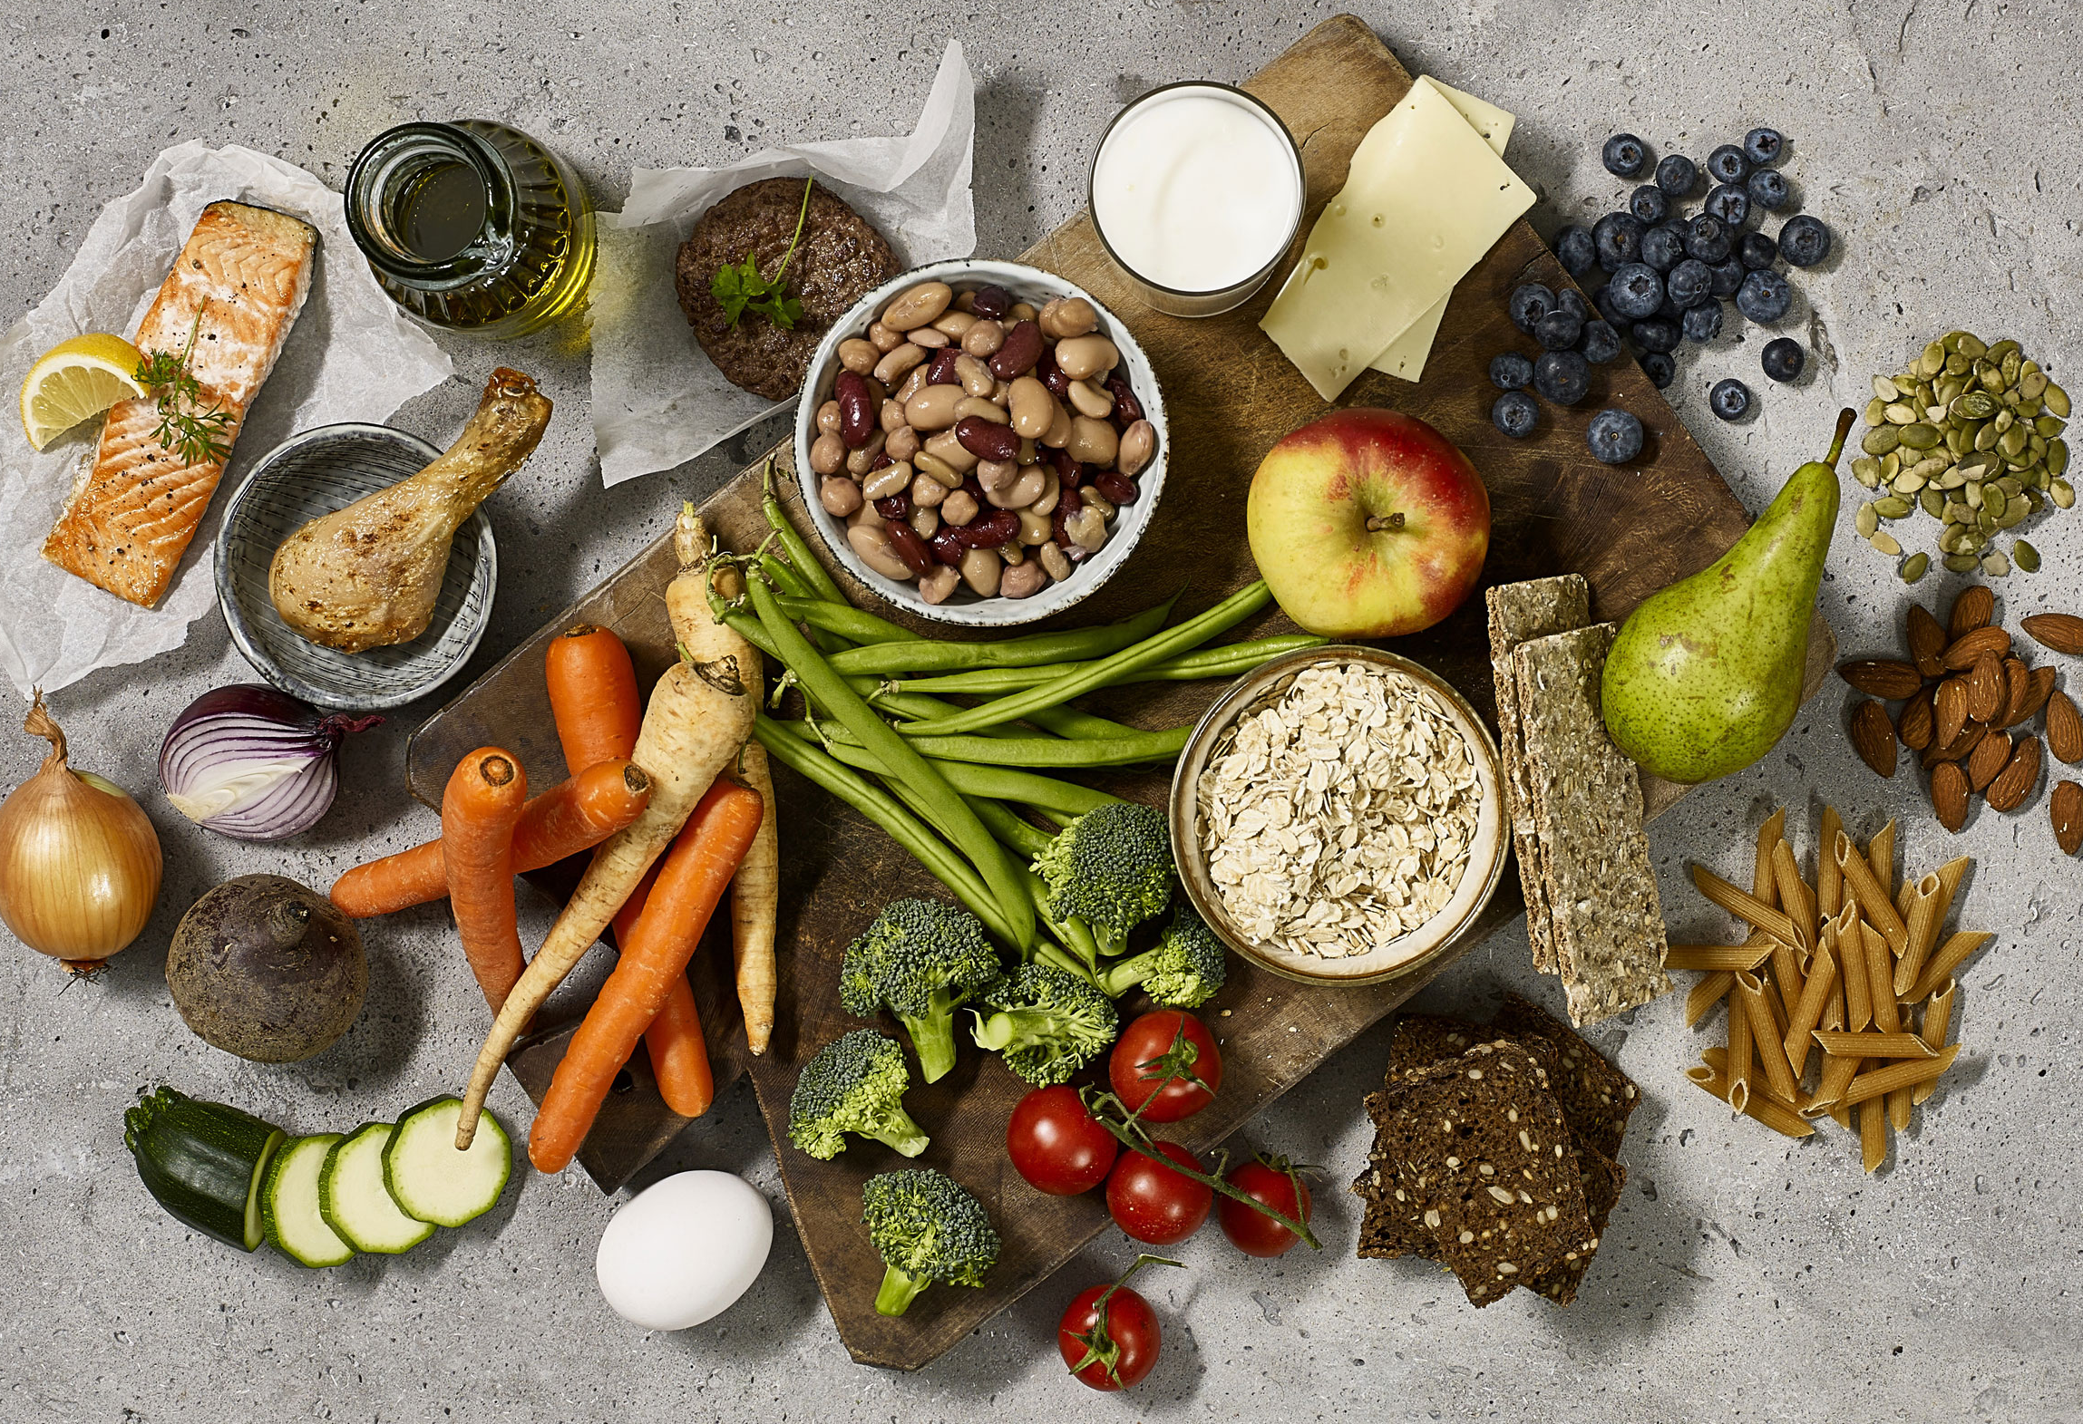
Spis planterigt, varieret og ikke for meget
Notes:
Når man spiser planterigt, varieret og ikke for meget, er det godt for både sundhed og for klimaet.
I vejledning og undervisning kan det være vigtigt at skelne mellem, hvilke råd der primært omhandler sundhed, og hvornår det er klimahensyn, der ligger til grund for anbefalingen.

Slide 4
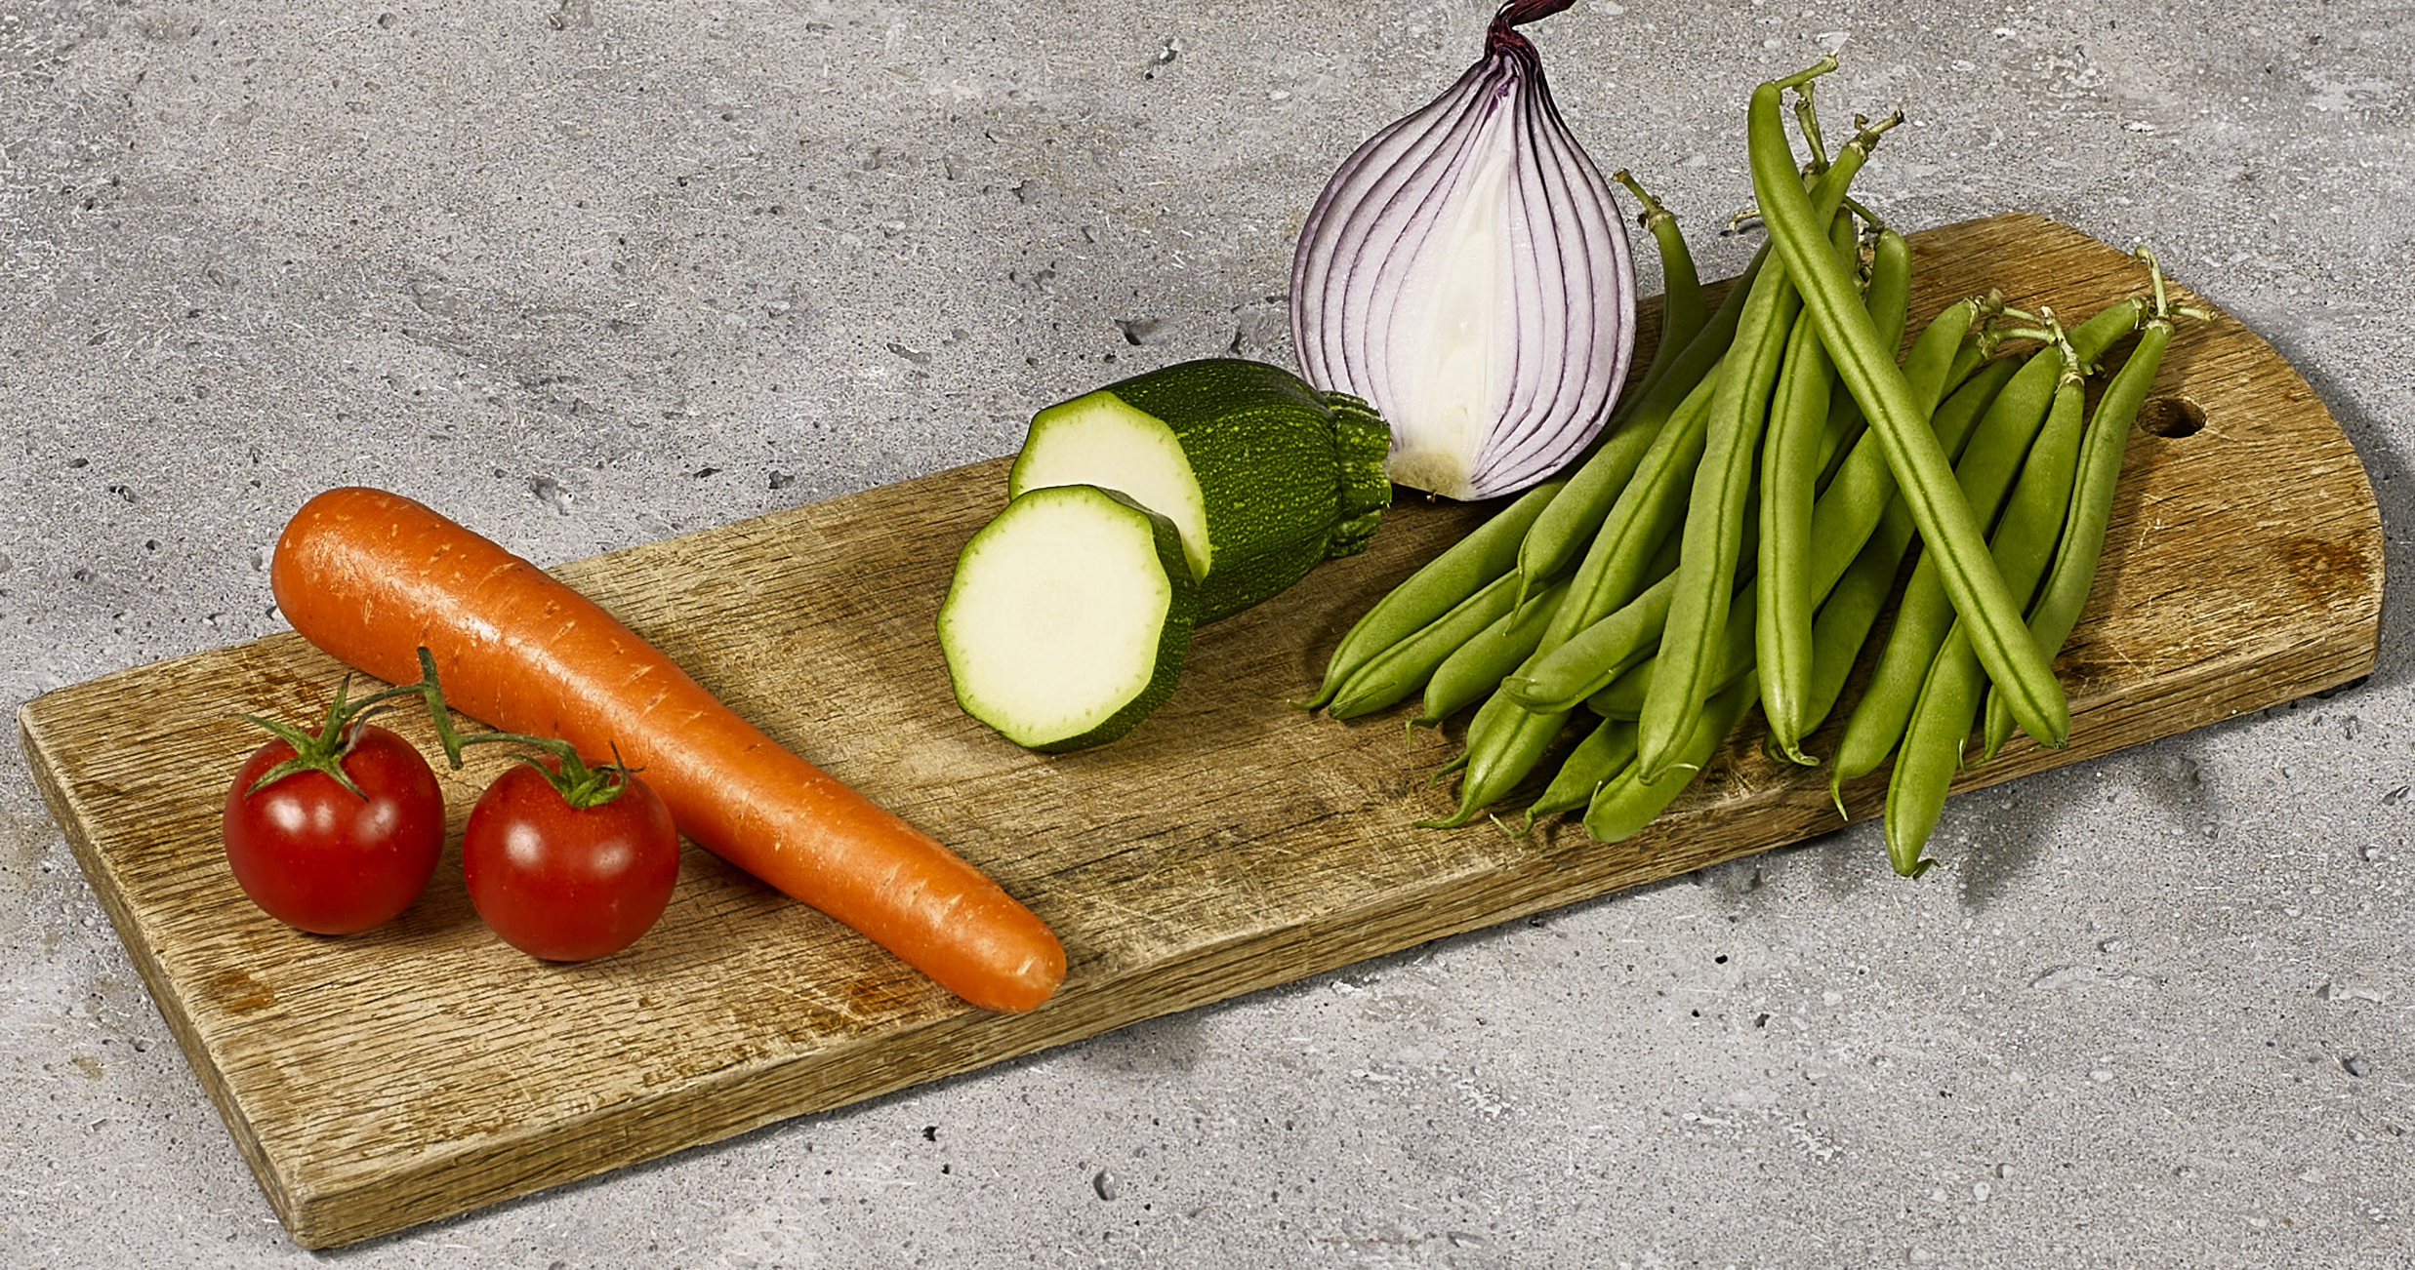
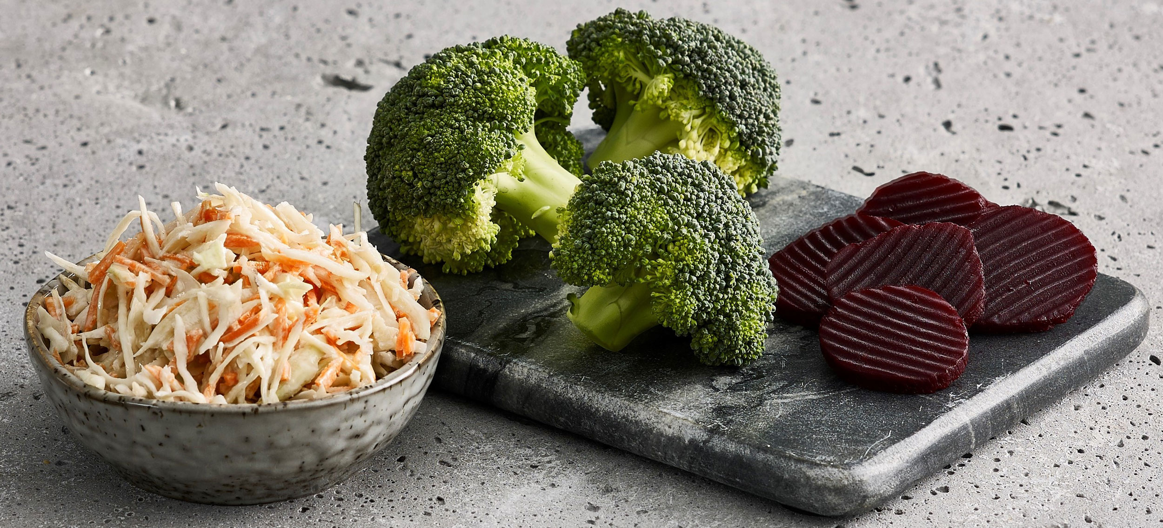
Spis flere grøntsager og frugter
Spis mindst 300 g grøntsager om dagen
Notes:
Anbefaling:
600 gram grøntsager og frugt om dagen. Mindst halvdelen skal være grøntsager. Vælg forskellige og især de grove.
Brug gerne frosne grøntsager og produkter på dåse.
Af de mindst 300 g grøntsager anbefales:
100 g mørkegrønne grøntsager som fx broccoli, spinat og grønkål
100 g røde og orange grøntsager som fx gulerod og tomat.
På billedet ses to eksempler på de 300 g grøntsager.
Der er 100 g røde eller orange og 100 g mørkegrønne grøntsager på hvert billede.
Opstillingen er vist med 100 g grøntsager til frokost og 200 g til aften.

Slide 5
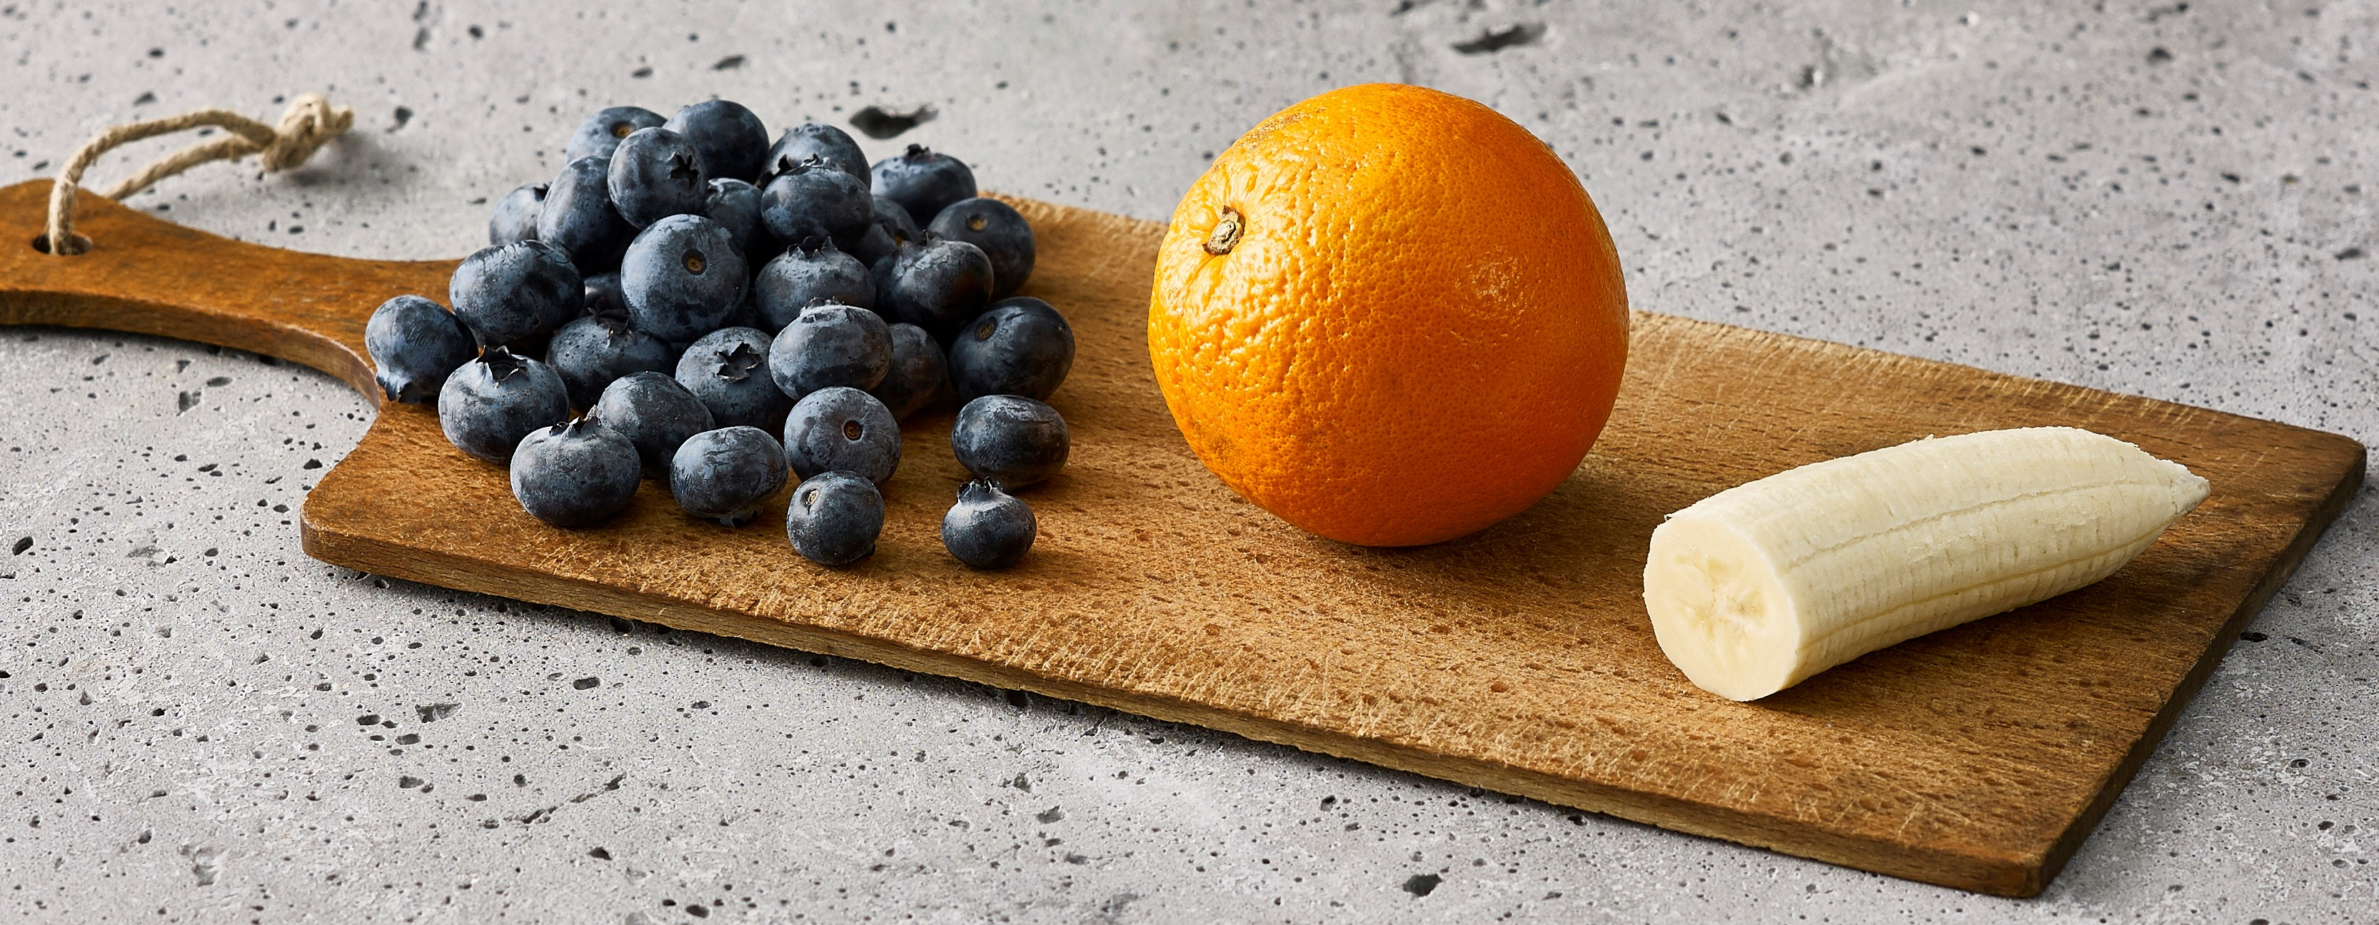
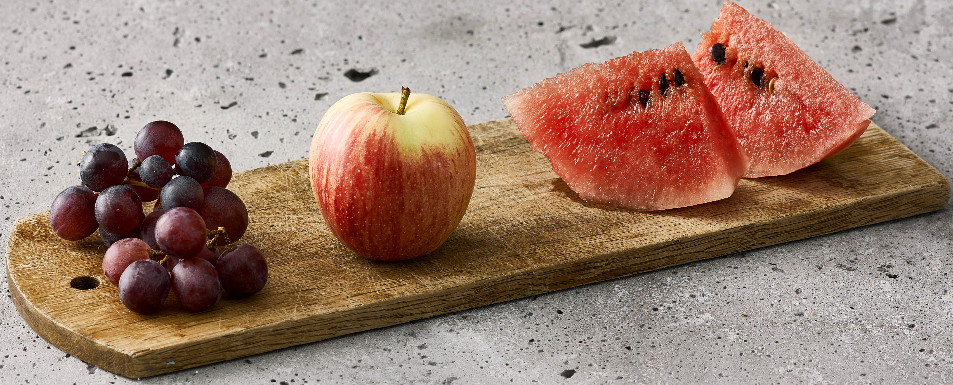
Spis flere grøntsager og frugter
Spis gerne 3 ”stykker” frugt om dagen
Notes:
På billedet ses 3 ”stykker” frugt eller 3 portioner frugt.
Hvert ”stykke” eller portion indeholder ca. 10 g kulhydrat afvejet efter Diabetesforeningens liste med eksempler på frugt og mængder svarende til ca. 10 g kulhydrat. Listen findes på www.diabetes.dk
De afbillede mængder er den spiselige del af frugten, dvs. skræl, kernehus o.lign. er ikke vejet med.
Fordel frugten ud over dagen.

Slide 6
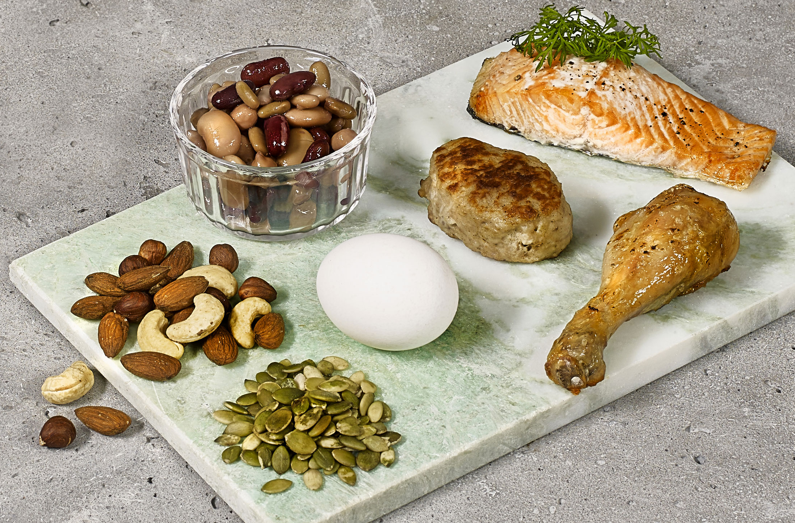
Spis mindre kød – vælg bælgfrugter og fisk
Notes:
Anbefalinger pr. dag:
100 g tilberedte bælgfrugter som fx kikærter, bønner, gule ærter og linser.
Brug gerne produkter fra dåse eller karton.
1 håndfuld nødder eller mandler svarende til ca. 30 g. Spis forskellige slags, og vælg usaltede eller med højst 0,8 g salt pr. 100 g.
1-2 spsk. frø fx sesamfrø og græskarkerner.

Slide 7
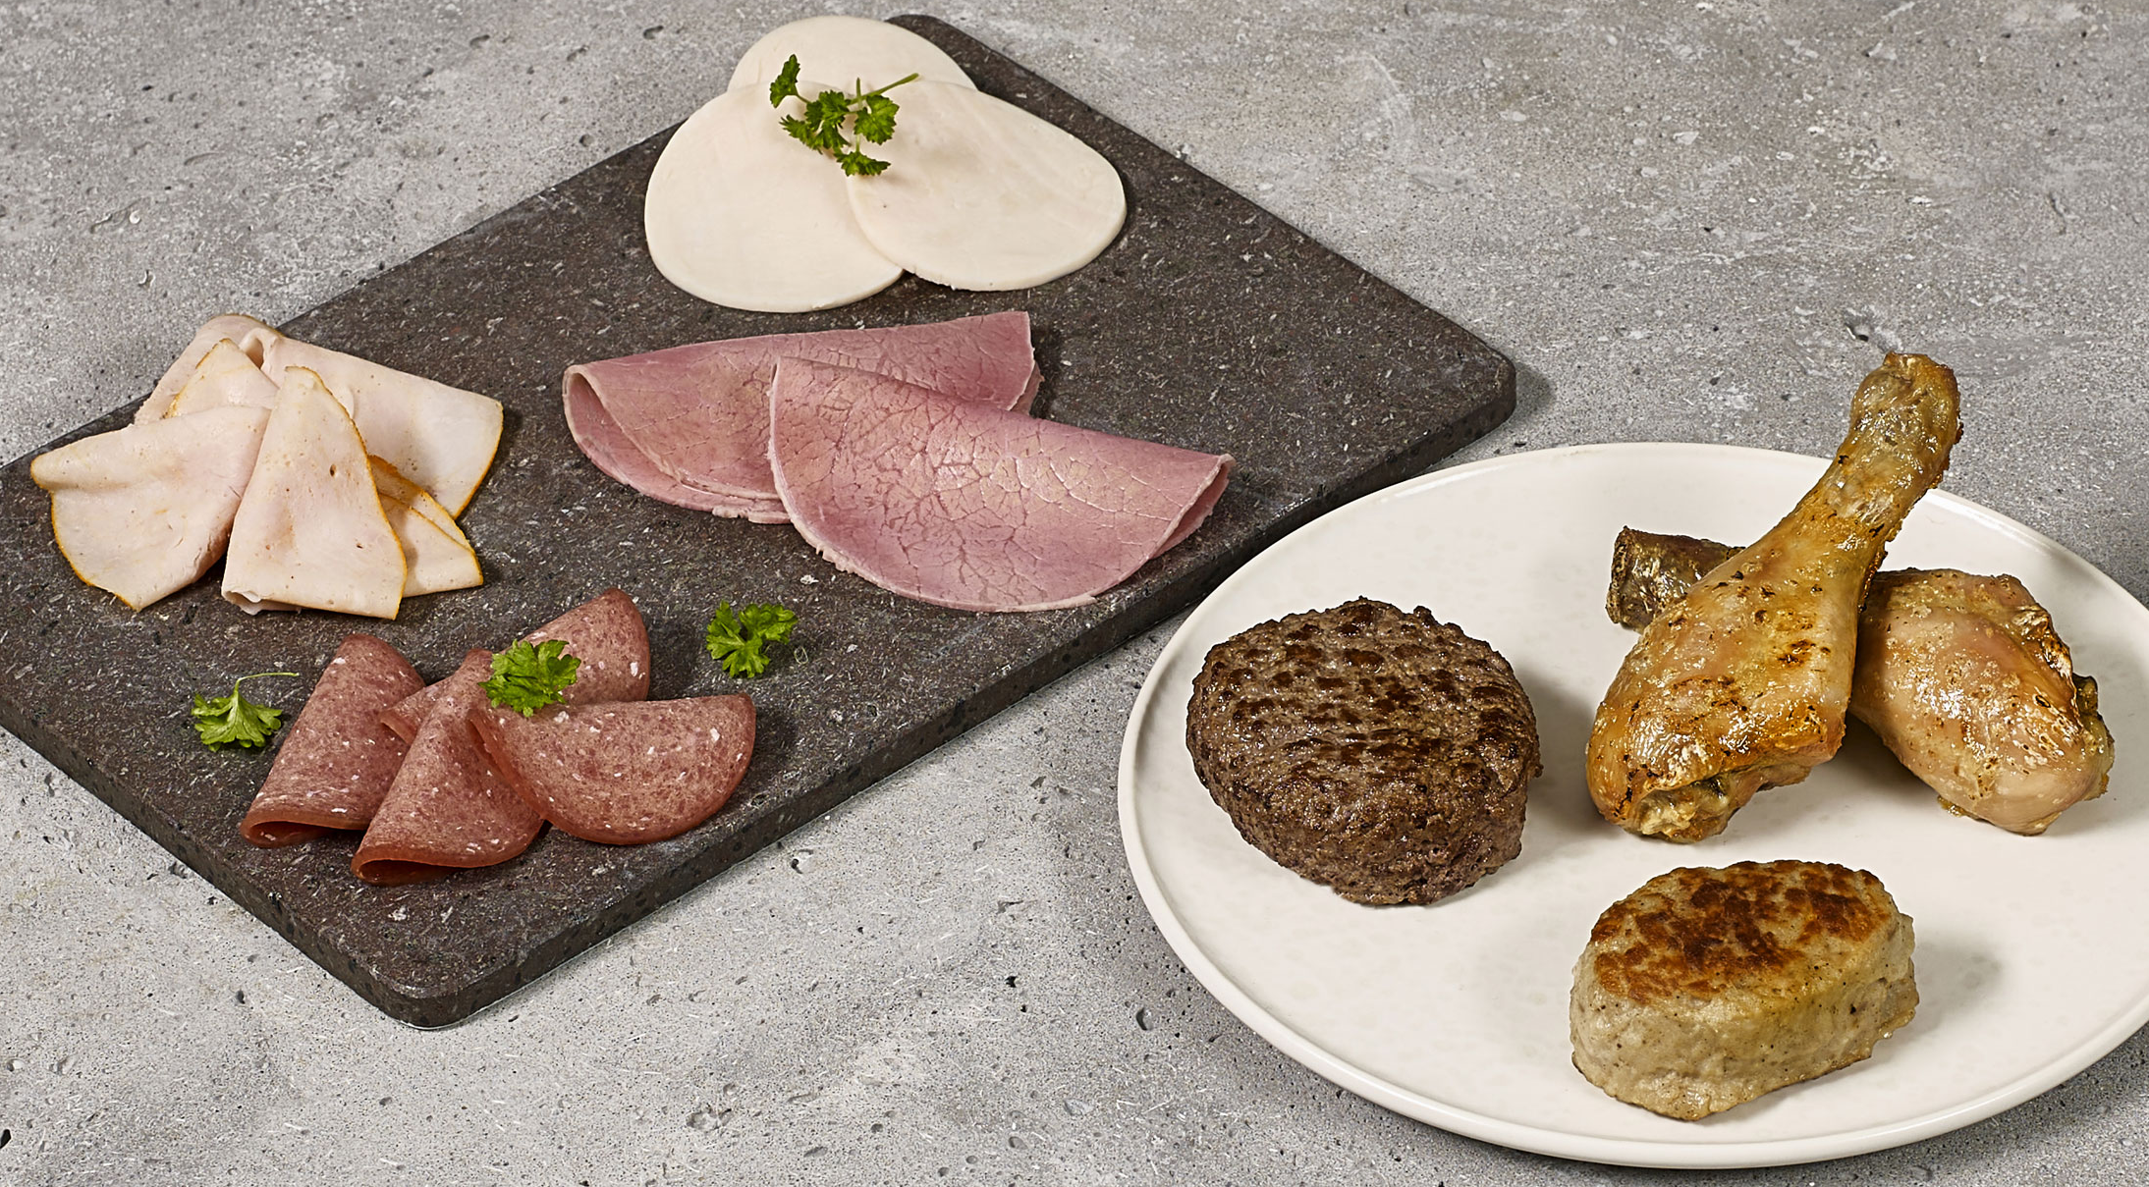
Spis mindre kød – ca. 350 g om ugen
Notes:
Anbefalinger:
Vælg kød og pålæg med højst 10 % fedt.
Begræns især okse- og lammekød og saltede og røgede produkter.
Supplere gerne med 3 æg om ugen.

Slide 8
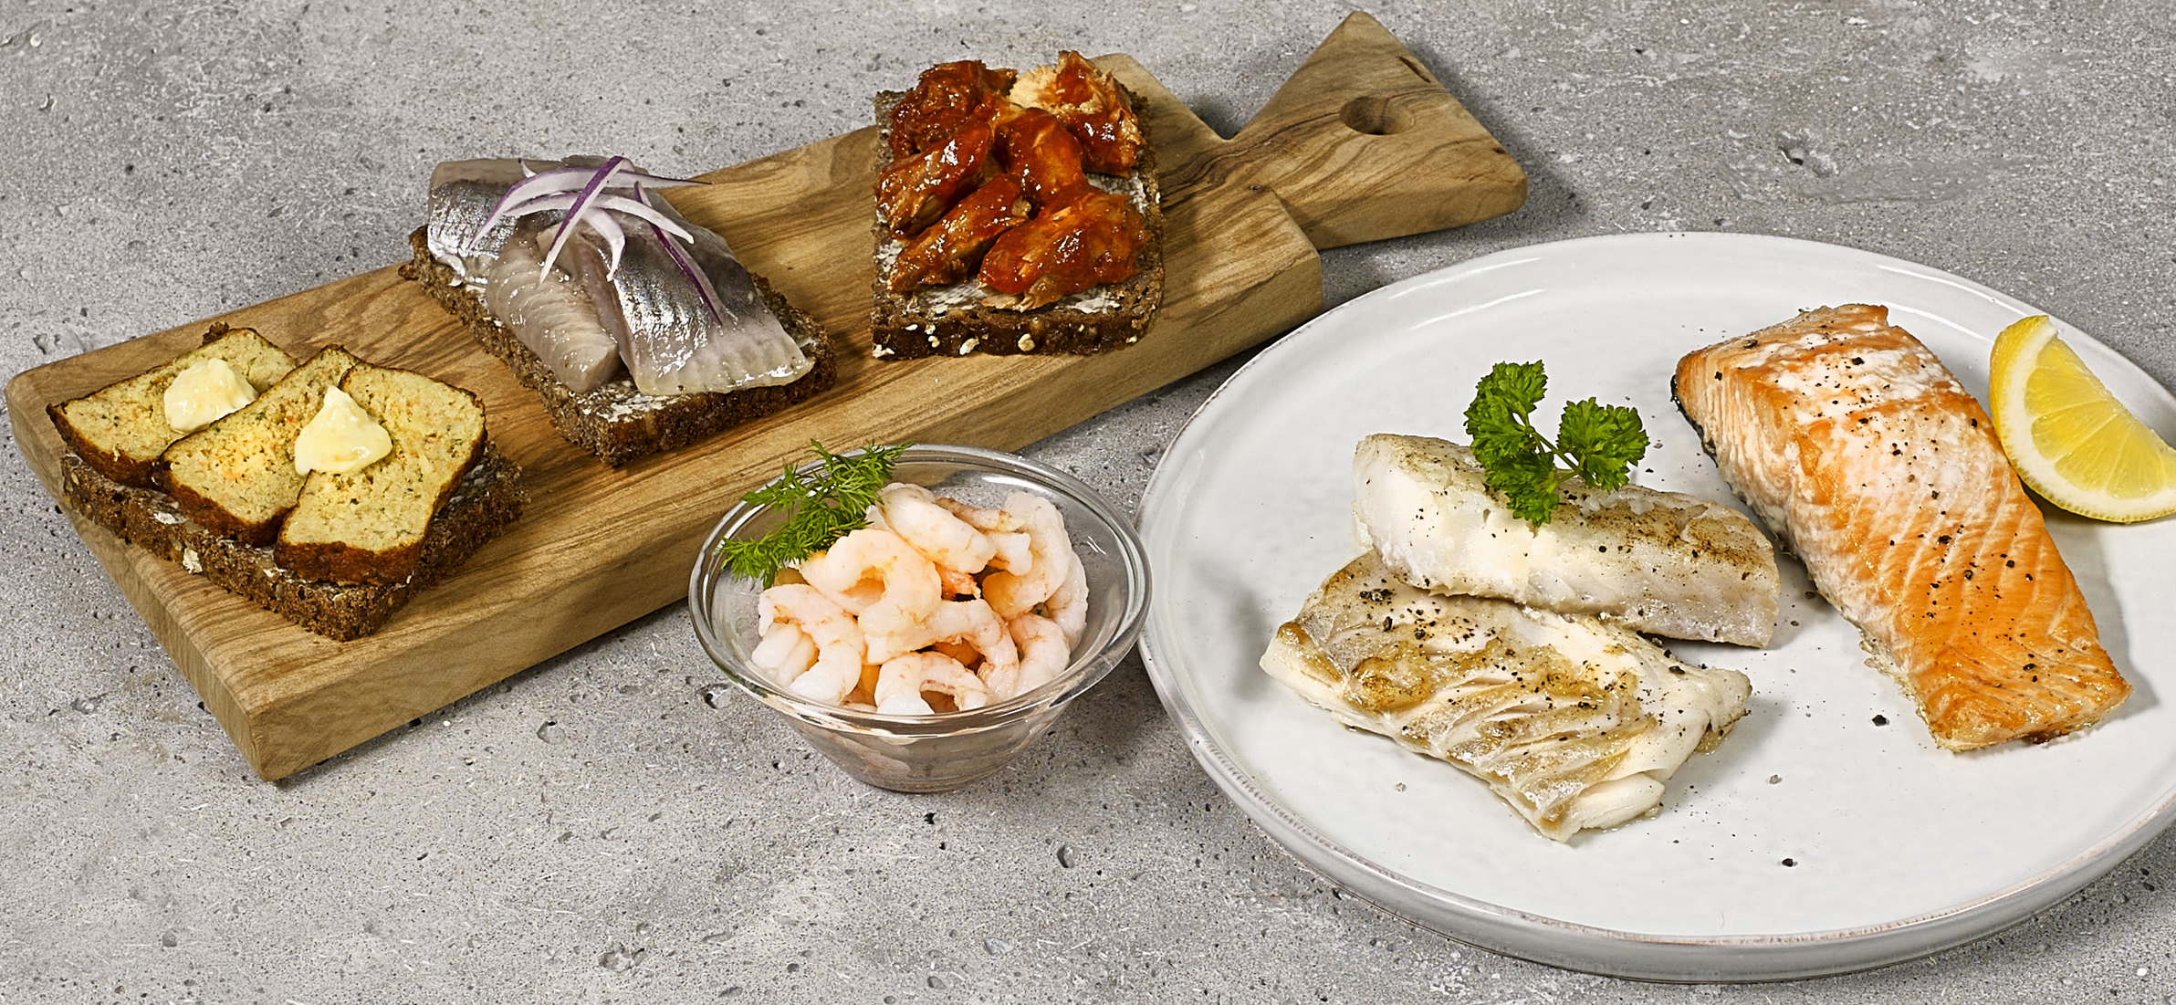
Spis 350 g fisk om ugen
Notes:
Anbefaling:
200 g af de 350 g fisk og skaldyr skal være som fede fisk fx sild, makrel, laks, ørred, hellefisk og ål.
Rogn tæller med i de 350 g fisk.
Brug gerne frosne produkter og produkter fra dåse.

Slide 9
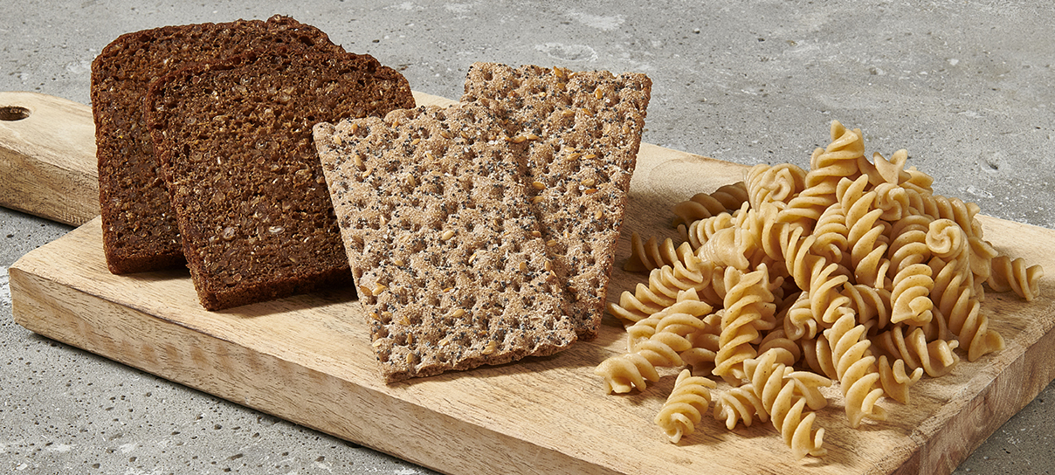
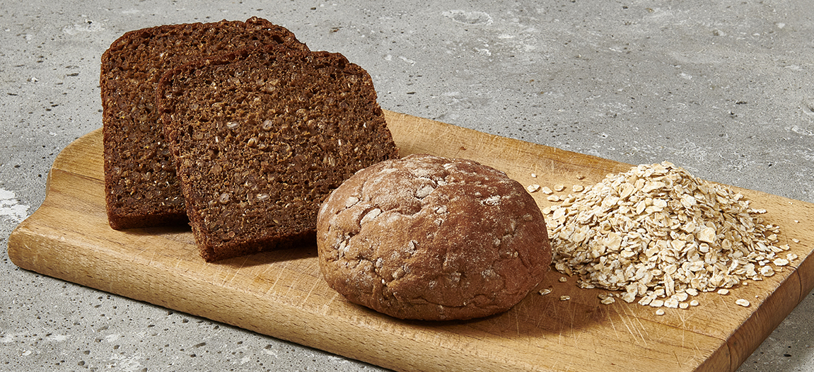
Spis mad med fuldkorn
Notes:
Anbefaling:
Spis 90 gram fuldkorn om dagen (pr. 10 MJ).
Fordel fuldkornsprodukterne på dagens måltider.

Slide 10
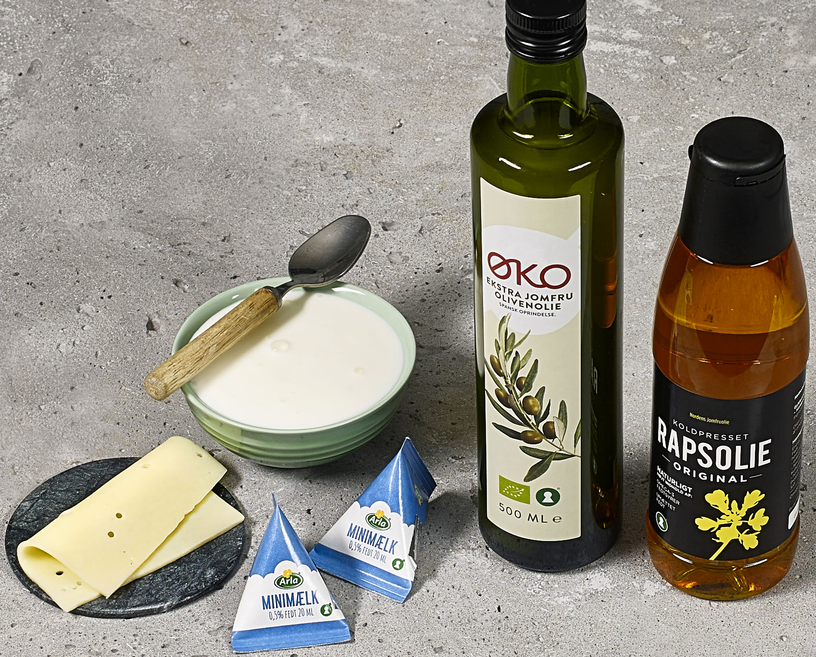
Vælg plante-olier og magre mejeriprodukter
Notes:
Anbefalinger i aldersgruppen 18-70 år:
Vælg planteolier fx raps- og olivenolie frem for hårde fedtstoffer.
¼ l mager mælkeprodukt om dagen er tilpas, når man spiser planterigt og varieret.
Vælg mini, skummet- eller kærnemælk og syrnede mælkeprodukter med højst 1,5 % fedt.
20 g ost med højst 17 % fedt er tilpas, når man spiser planterigt og varieret. Hvis man ikke spiser ost, skal man i stedet drikke eller spise 100 ml mælk eller mælkeprodukt.
Mængderne af mager mælkeprodukt til børn og unge varierer efter aldersgruppe fra 250-350 ml, når man spiser planterigt og varieret.
Vælg primært mini, skummet- eller kærnemælk og syrnede mælkeprodukter med højst 1,5 % fedt.
Mængden af ost varierer i aldersgrupperne 2-17 år fra 5-20 g ost med højst 17 % fedt.
Hvis man ikke spiser ost, skal man i stedet for 20 g ost drikke eller spise 100 ml mager mælk eller mælkeprodukt.

Slide 11
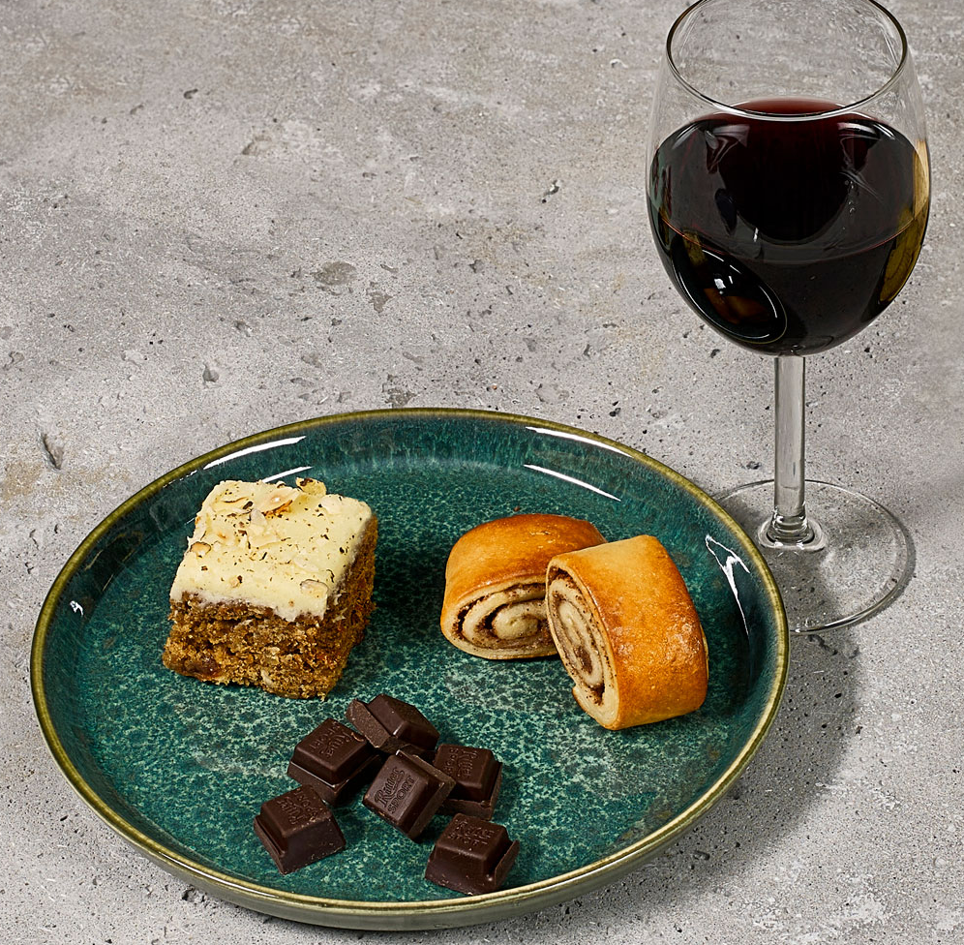
Spis mindre af det søde, salte og fede
70+ pr. uge:
25 g chokolade
2 kanelgifler
50 g kage
1 glas rødvin
Notes:
Kvinder og mænd 70+ = ca. 2600 kJ (620 kcal) om ugen som råderum til søde, salte, fede og alkoholholdige produkter.
Råderummet til snacks og søde sager svarer til ”4 håndfulde om ugen”.
Læs mere på www.altomkost.dk

Slide 12
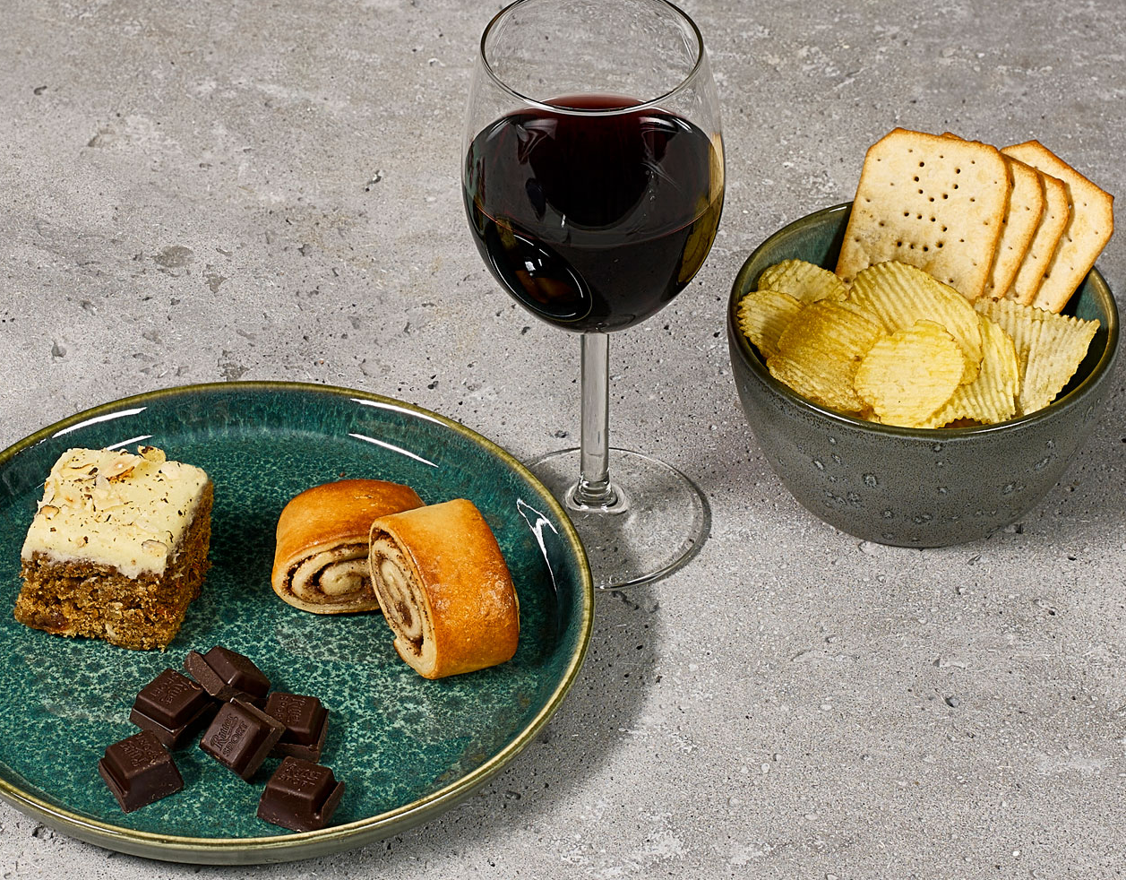
Spis mindre af det søde, salte og fede
Kvinder 18-69 år pr. uge:
25 g chokolade
2 kanelgifler
50 g kage
15 g chips
4 saltkiks
1 glas rødvin
Notes:
Kvinder 15-69 år = ca. 3300 kJ (780 kcal) om ugen som råderum til søde, salte, fede og alkoholholdige produkter.
Dette foto gælder for aldersgruppen 18-69 år, da alkohol er medregnet i råderummet.
Råderummet til snacks og søde sager svarer til ”5 håndfulde om ugen”.
Læs mere på www.altomkost.dk

Slide 13
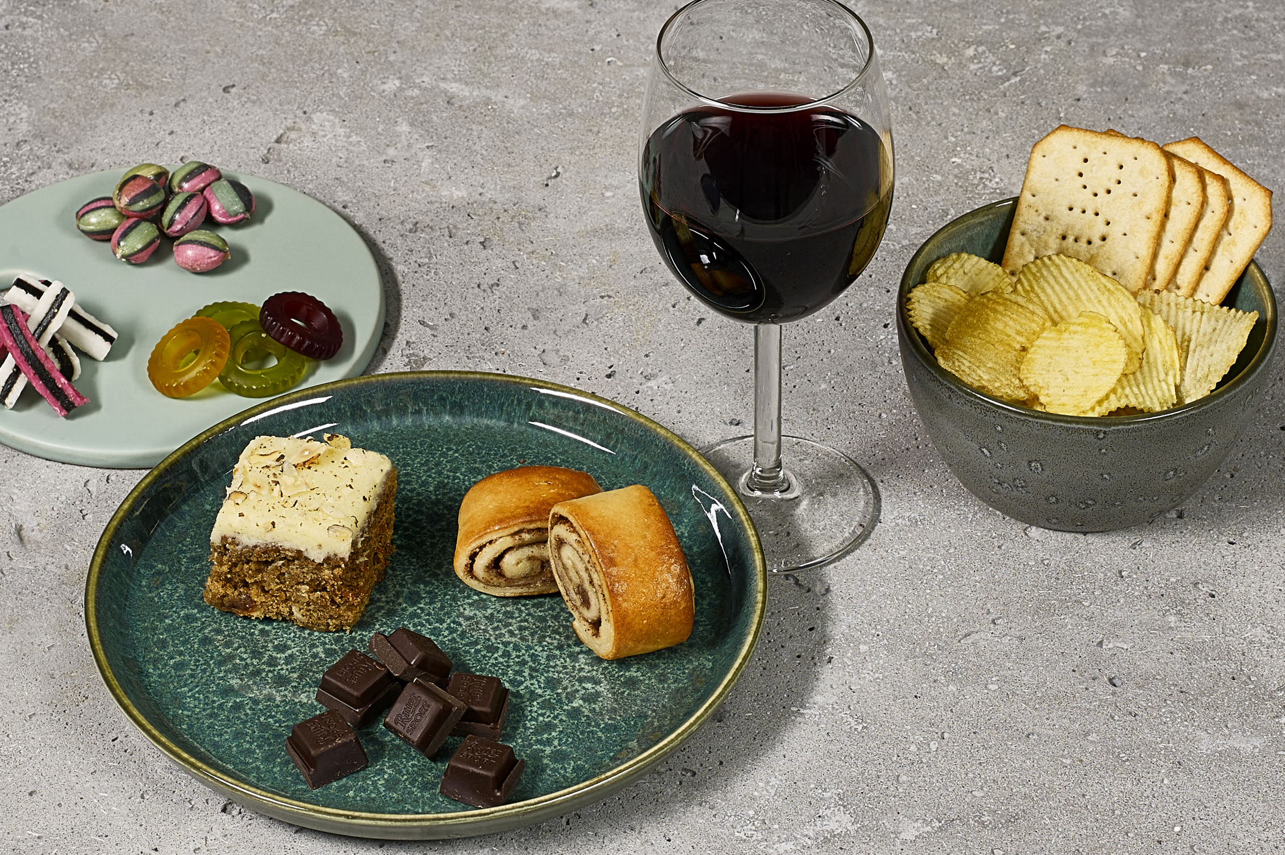
Spis mindre af det søde, salte og fede
Mænd 18-69 år pr. uge:
20 g bolcher
35 g slik
25 g chokolade
2 kanelgifler
50 g kage
15 g chips
4 saltkiks
1 glas rødvin
Notes:
Mænd 15-69 år = ca. 4100 kJ (980 kcal) om ugen som råderum til søde, salte, fede og alkoholholdige produkter.
Dette foto gælder for aldersgruppen 18-69 år, da alkohol er medregnet i råderummet.
Råderummet til snacks og søde sager svarer til ”5 håndfulde om ugen”.
Læs mere på www.altomkost.dk

Slide 14

Sluk tørsten i vand
Notes:
1-1½ liter væske om dagen dækker behovet hos de fleste.

Slide 15

De officielle kostråd
Spis planterigt, varieret og ikke for meget
Spis flere grøntsager og frugter
Spis mindre kød
– vælg bælgfrugter og fisk
Spis mad med fuldkorn
Vælg planteolier og magre mejeriprodukter
Spis mindre af det søde, salte og fede
Sluk tørsten i vand
Notes:
De officielle kostråd samlet.
Kostrådene suppleres med følgende vigtige tips:
Begræns madspild
Gå efter Nøglehullet

Slide 16
Kostråd 70+
Rådene gælder for raske personer over 70 år, der har normal appetit:
Følg de officielle kostråd og fokuser på at spise nok bælgfrugter, fisk, kød, æg, nødder og mælkeprodukter
Tag de anbefalede kosttilskud
Notes:
Fødevarestyrelsen anbefaler følgende kosttilskud:
Under 70 år:
5-10 µg vitamin D om dagen i vinterhalvåret (fra oktober til april).
Over 70 år:
20 µg vitamin D om dagen
800 – 1000 mg calcium om dagen. Det gælder, uanset om man spiser mælk og mælkeprodukter eller ikke.
OBS. Behov for calciumtilskud er individuelt og kan med fordel drøftes med en læge.

Slide 17
Kostråd til vegetarer, der spiser æg og mejeriprodukter
Rådene gælder for børn fra 2 år samt voksne:
Følg De officielle Kostråd og skru op for bælgfrugter, æg, frø, proteinrige mælkeprodukter og ost
Brug olier og fødevarer der er rige på omega-3 fedtsyrer
Brug surdejs- og langtidshævning af brød samt iblødsætning af korn
Tag de anbefalede kosttilskud
Notes:
Planteolier der indeholder omega-3 fedtsyrer (alfa-linolensyre) er fx rapsolie, valnøddeolie og sojaolie,
Læs mere om kostrådene her:
Råd til vegetarer, der spiser æg og mejeriprodukter – Fødevarestyrelsen

Slide 18
Navn Navnesen, Xxxxxxx Kommune

